Slide 1
Тема:
О.С. Пушкін. Тема кохання
у творчості поета:
«Я пам’ятаю мить чудову»,
«Я вас любив», «Мадонна».

Slide 2
Мета: показати багатство змісту, глибину думки
і художню досконалість любовної лірики Пушкіна;
розвивати зв’язне мовлення,емоційний вплив з метою
залучення школярів до читання ліричних
творів О. Пушкіна; виховувати естетичний смак учнів.

Slide 3
… И сердце вновь горит и любит – оттого,
Что не любить оно не может.
А. Пушкин

Slide 4
Історична довідка
Салон – слово французького походження і означає парадну вітальню для прийому гостей; назва офіційних виставок мистецтва. Перші салони організовували в Парижі у XVII ст. для показу картин. Поступово в салонах стали організовувати не тільки виставку картин, а і інших творів мистецтва, а також відкрились і літературні салони.

Slide 5
Словникова робота
Кохання – почуття глибокої сердечної прихильності до особи іншої статі. Те ж саме, що і любов.

Slide 6
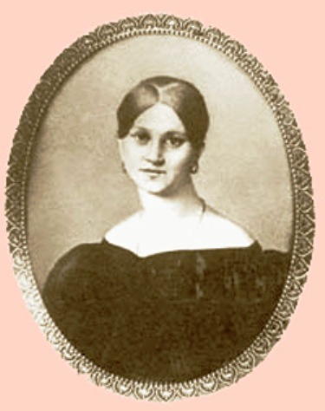
Анна Керн

Slide 7
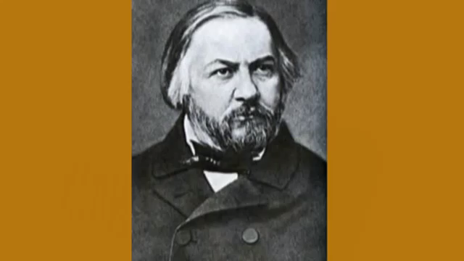

Slide 8
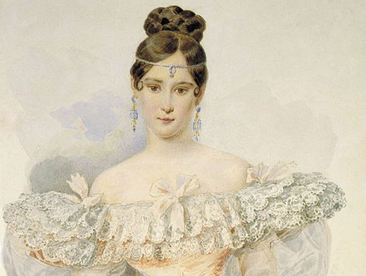
Наталія Гончарова

Slide 9
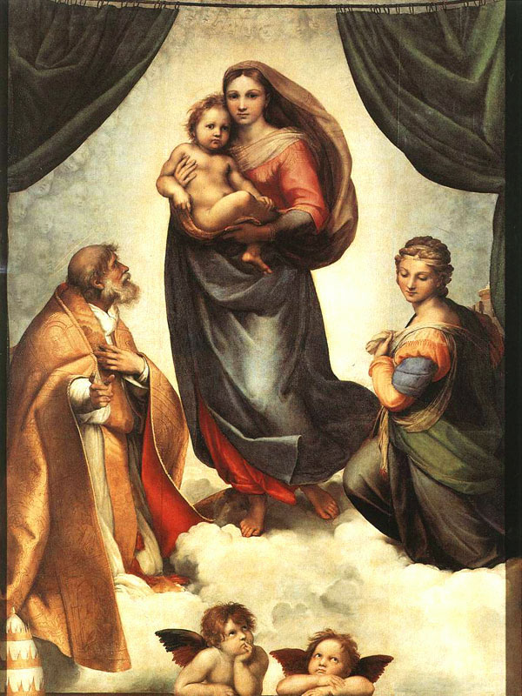

Slide 11
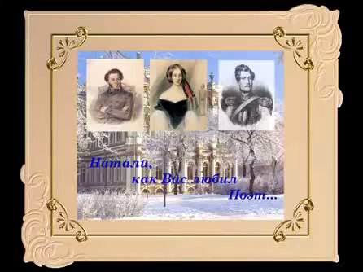

Slide 12
Домашнє завдання.
Вивчити вірш “Я пам’ятаю мить чудову” напам’ять.

